Slide 1
задачи в 2 действия

Slide 2
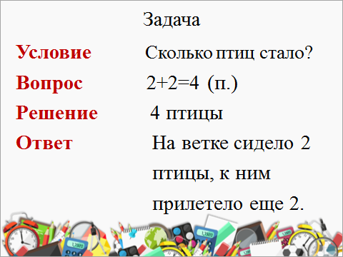

Slide 3


На площадке играли 9 волчат, а лисят на 4 меньше. Сколько лисят было на площадке? Сколько всего волчат и лисят на площадке

Slide 4
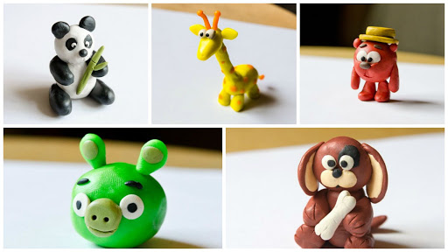
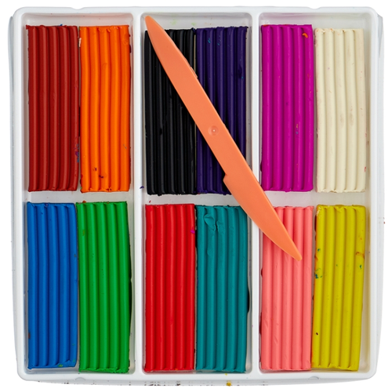
Из пластилина и спичек Саша сделал 7 разных поделок, а Дима – на 5 поделок больше. Сколько поделок сделал Дима? Сколько всего поделок сделали мальчики?

Slide 5
Домашнее задание
Учебник стр 95 № 21,22,23,24,25

